Slide 1
УП.01.01 Разработка программных модулей программного обеспечения для компьютерных систем
Выполнили: Митюшин П. А. и Слепов А. Д.

Slide 2
Инструменты
Язык программирования: Python
Библиотеки: Matplotlib, NumPy, PyGame, PyQt, SQLite, Tkinter
IDE: PyCharm

Slide 3
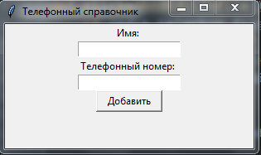
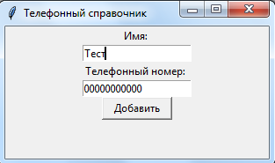

Tkinter

Slide 4
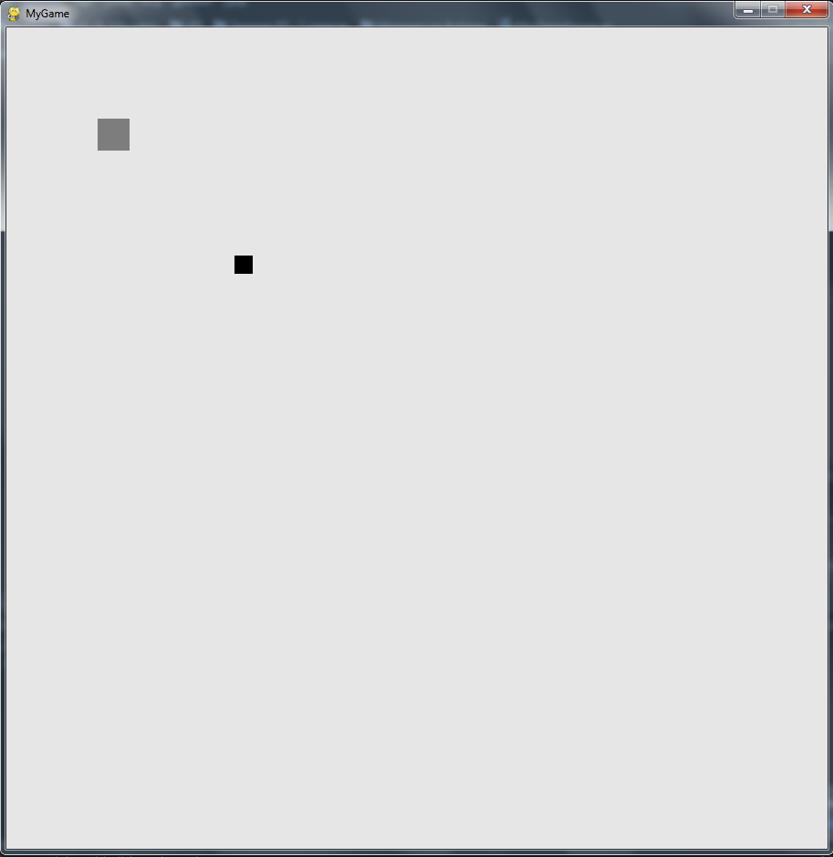
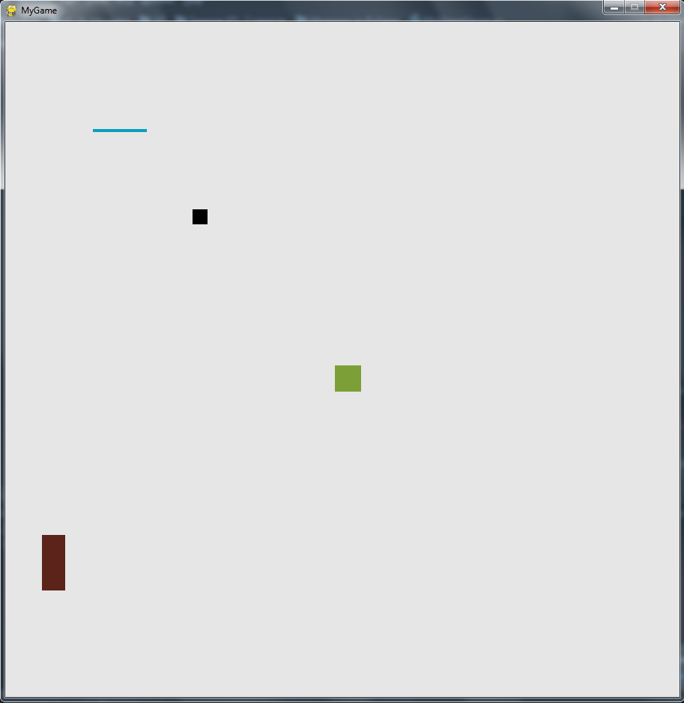
PyGame

Slide 5
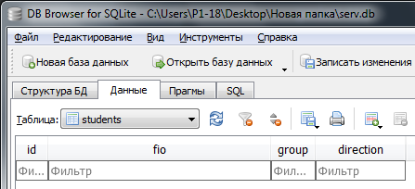


SQLite

Slide 6
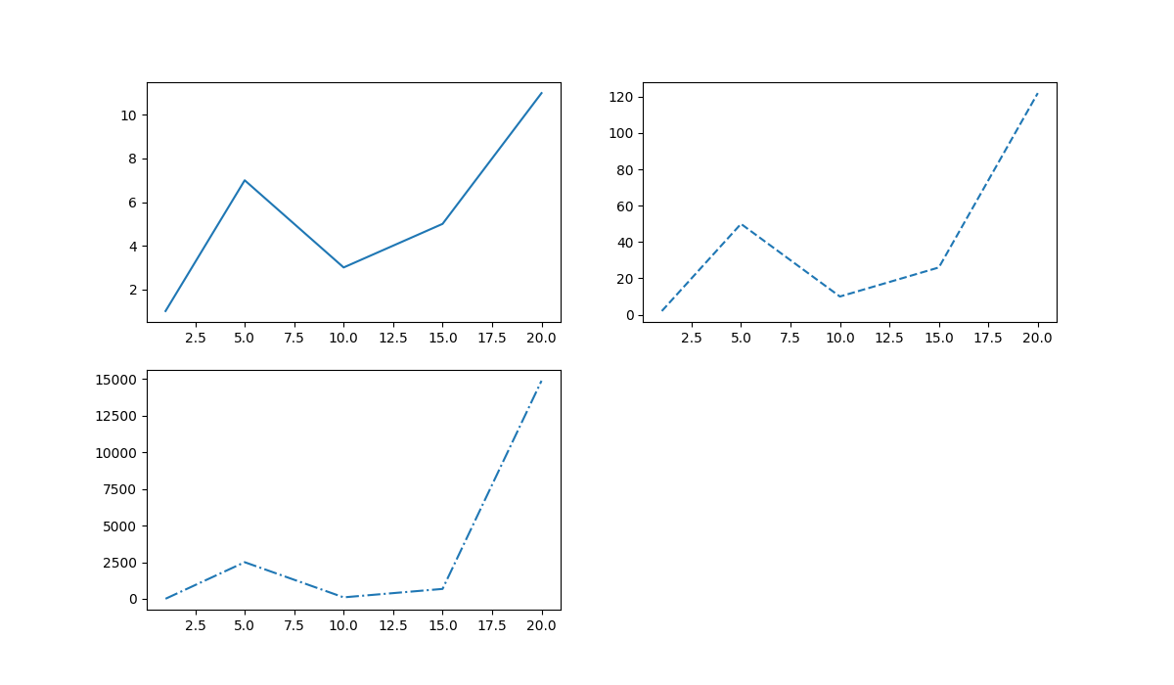
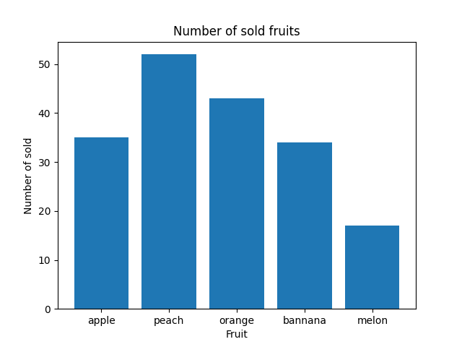
Matplotlib

Slide 7



NumPy

Slide 8
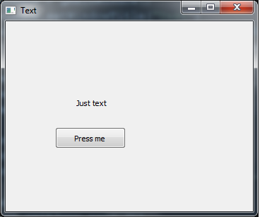
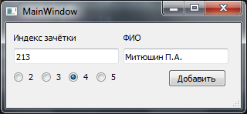
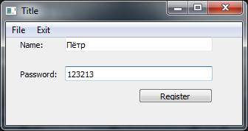
PyQt

Slide 9
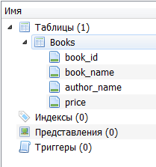
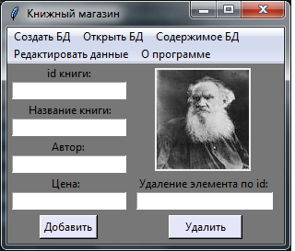
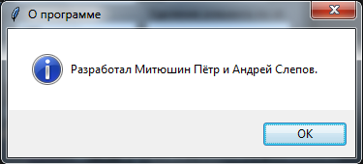
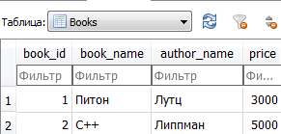

Проект

Slide 10
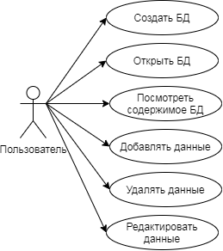
Диаграмма прецедентов

Slide 11
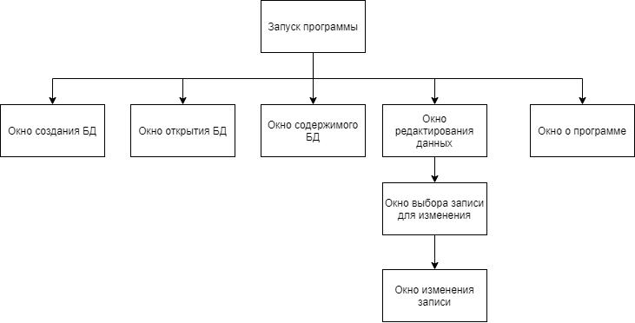
Сценарий использования приложения

Slide 12
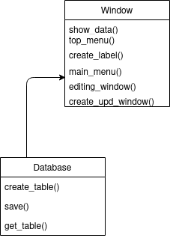
Диаграмма классов

Slide 13
Спасибо за внимание

